Slide 1
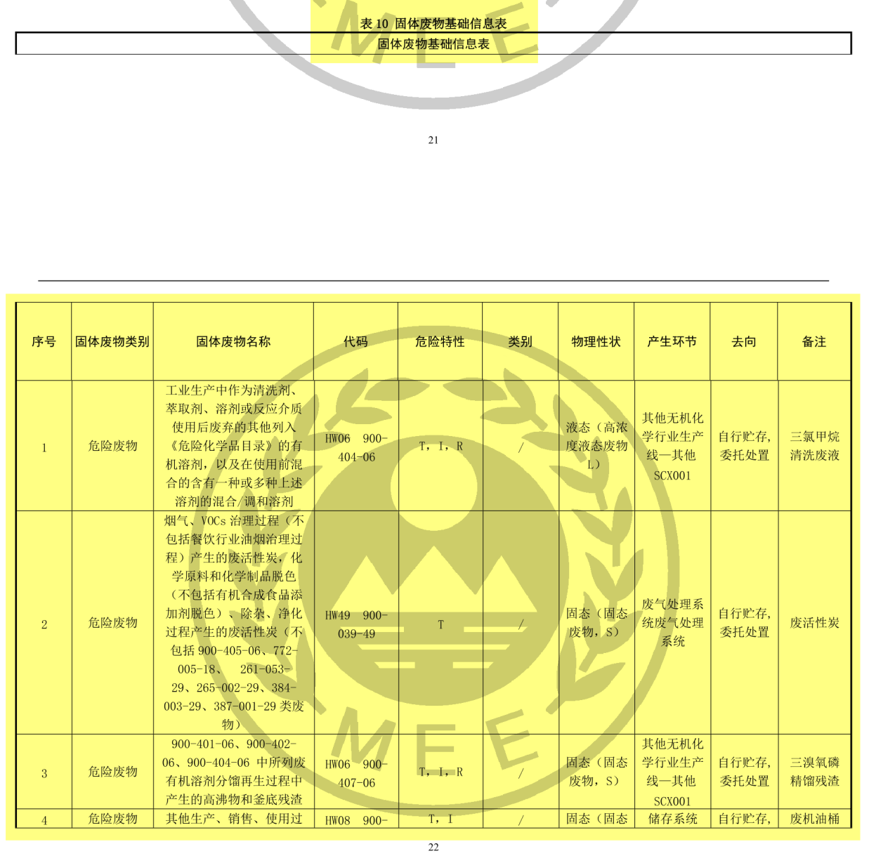
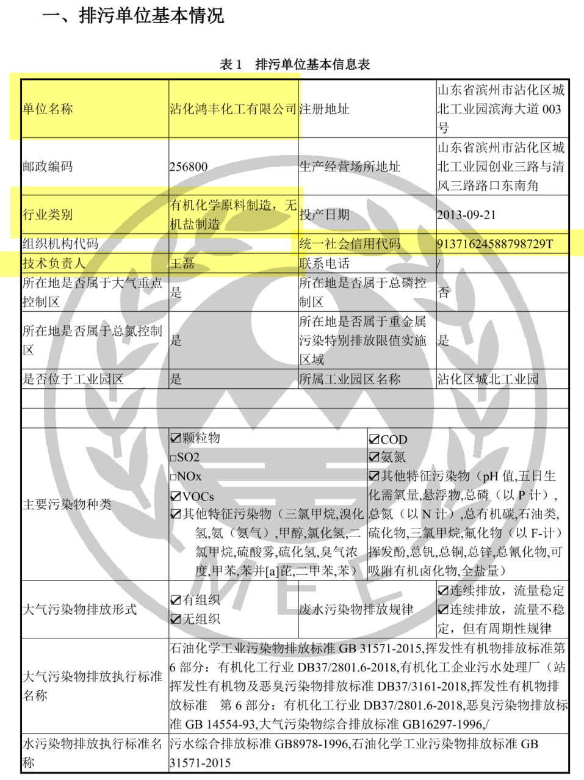
污染物信息抽取
1. 排污许可证

Slide 2
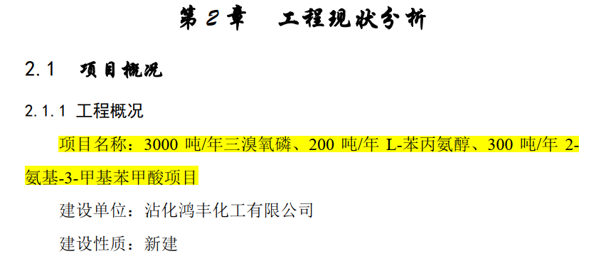
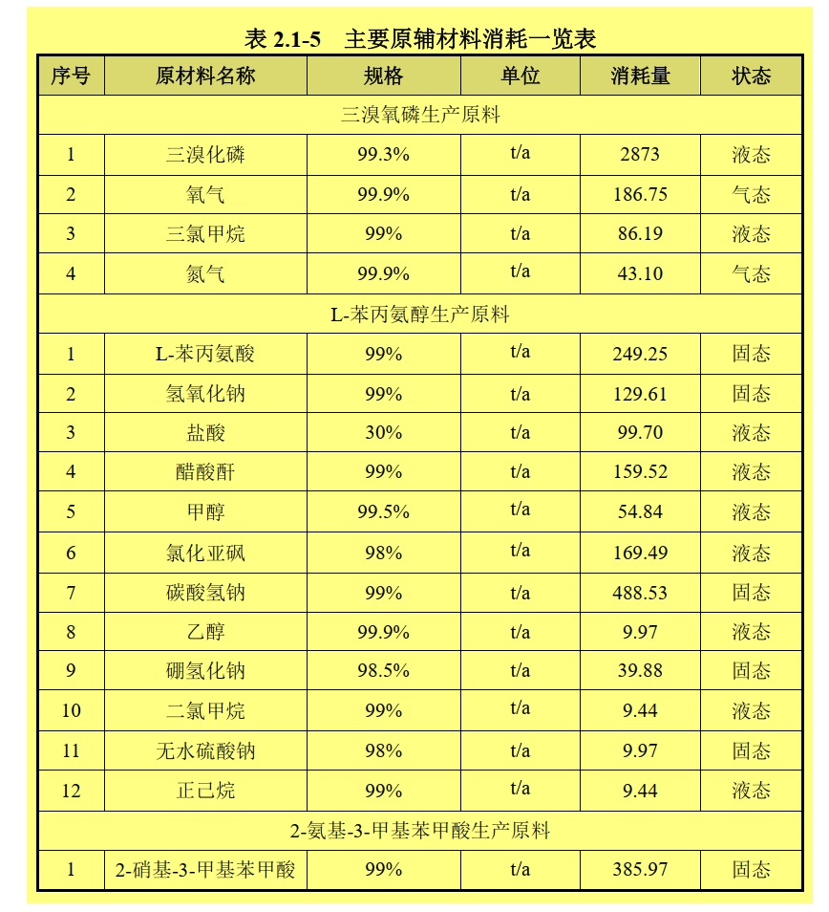
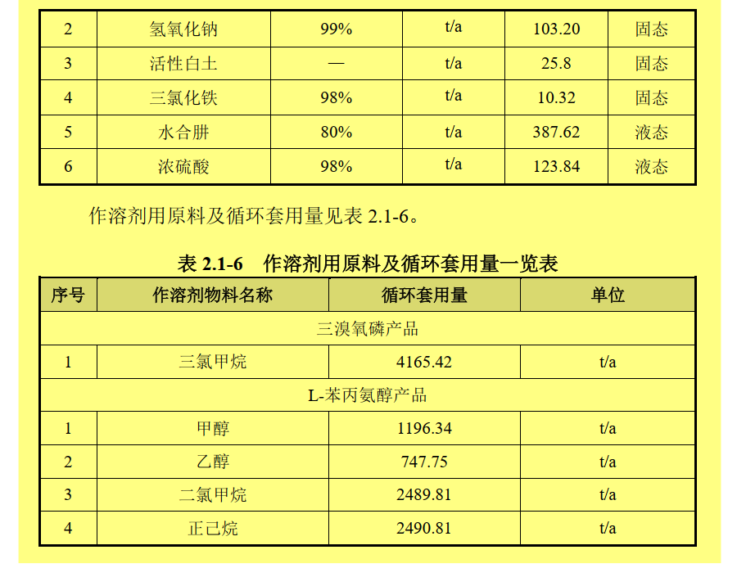
污染物信息抽取
2. 环境评价报告

Slide 3
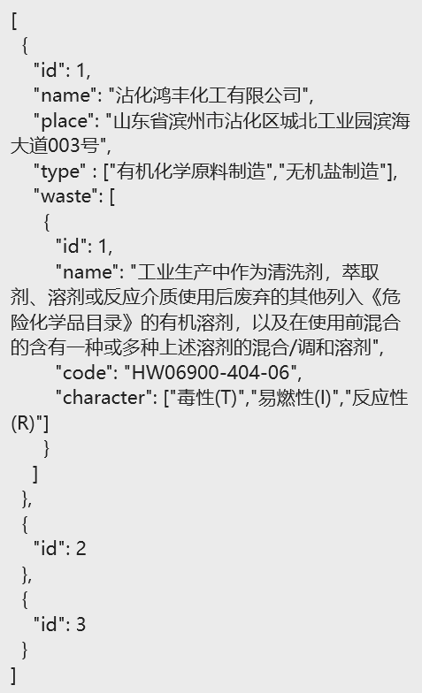
污染物信息抽取
OCR（光学字符识别）
1. 百度的PaddleOCR
2. Umi-OCR
3. 基于python相关库的识别方法https://datascientyst.com/extract-table-from-pdf-with-python-pandas/#2-extract-tables-from-pdfkeep-format
文件链接: https://pan.baidu.com/s/1jSXRrvYHpbI-cMH8dyE_DQ?pwd=h52b 提取码: h52b

